Slide 1

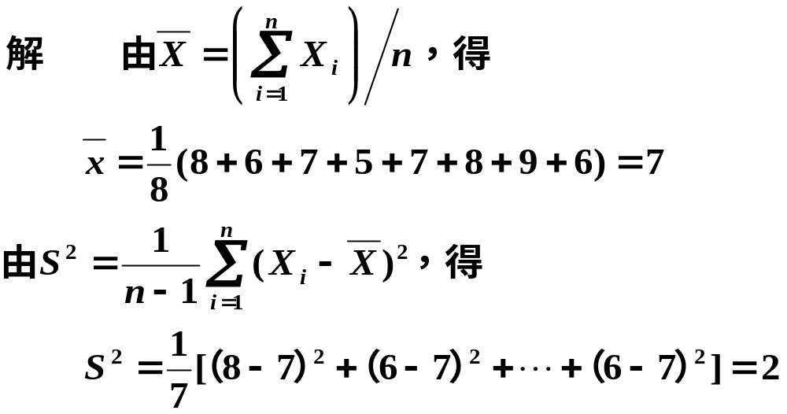
1. 设有一容量n=8的样本观察值为(8,6,7,5,7,8,9,6)，求样本均值及样本方差的观察值。

Slide 2
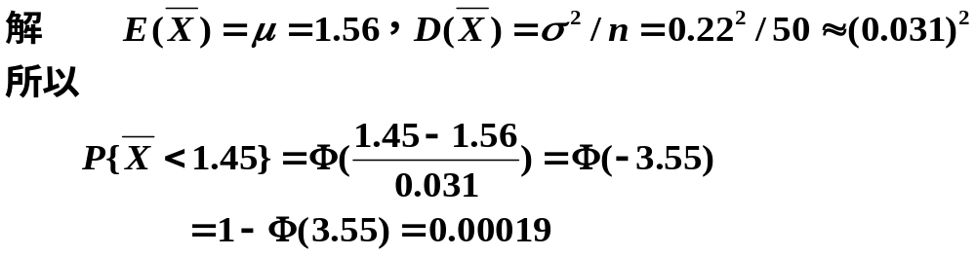
例2 已知某种纱的强力服从N(1.56,0.22²)（单位：千克）今抽取容量为n=50的样本，求样本均值小于1.45千克的概率。

Slide 3
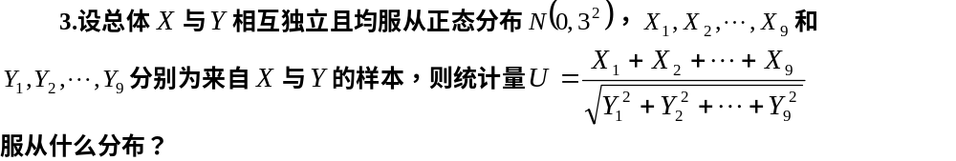
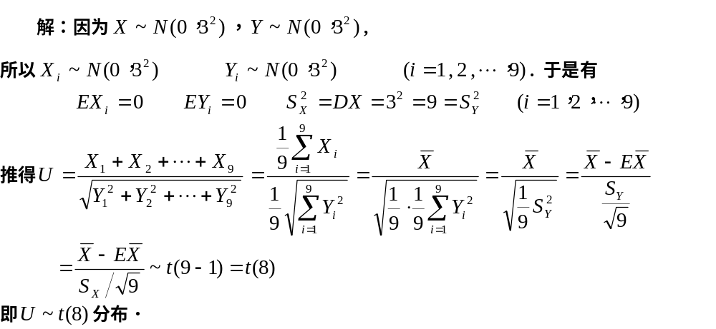

Slide 4
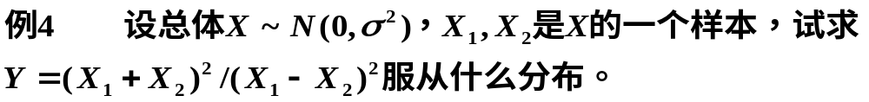
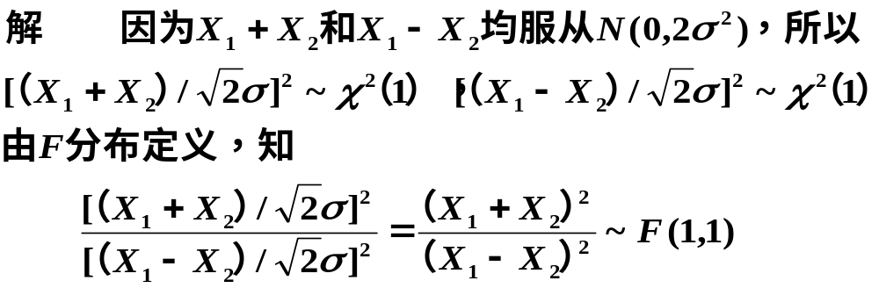

Slide 5
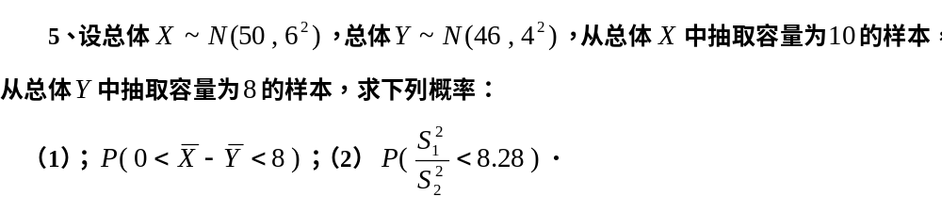
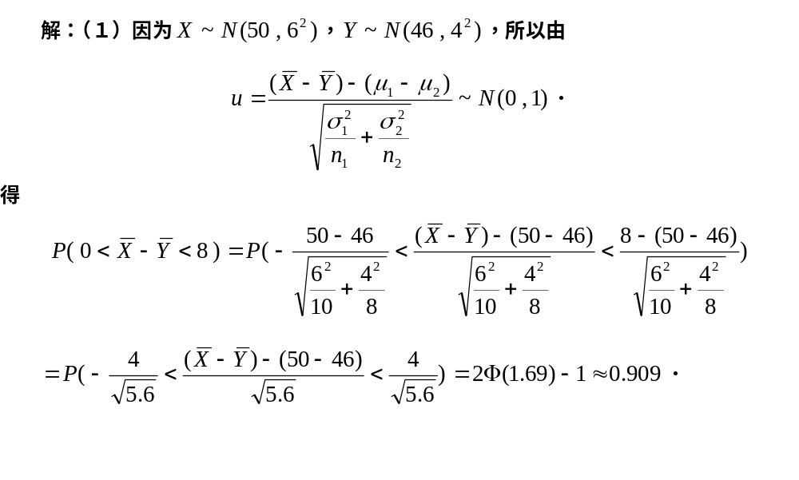

Slide 6
